Slide 1
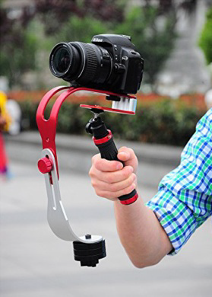
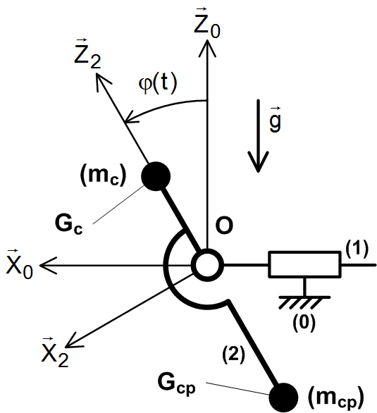
Système réel
Modèle utilisé

Slide 2
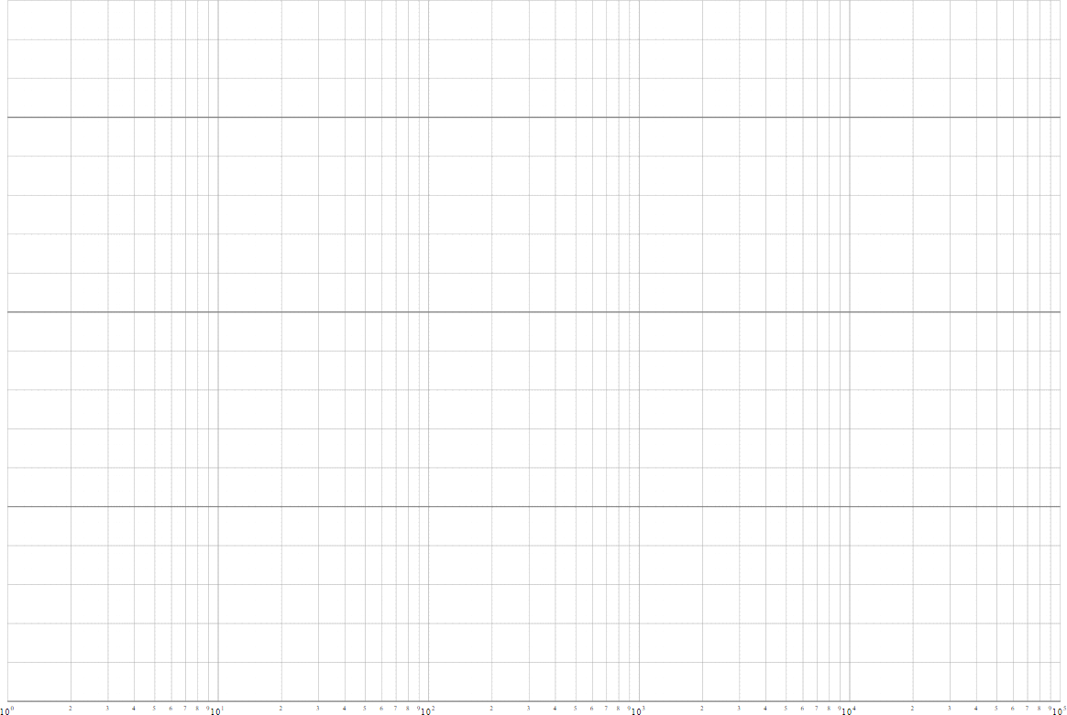



$$−20\log{g}$$
$$−40 dB/ Decade$$
$$ω_{0}$$

Slide 3
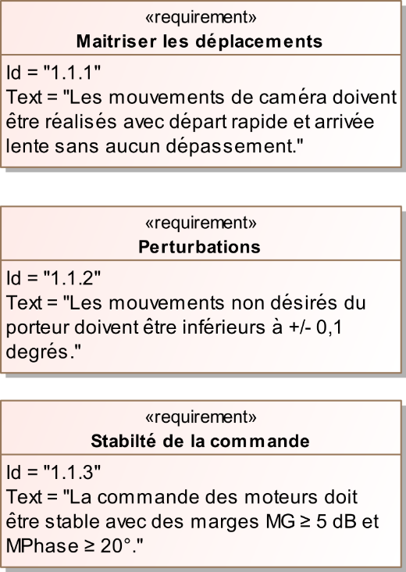
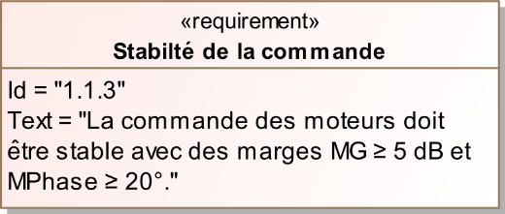
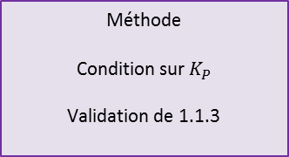

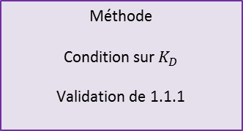

Domaine du commanditaire
Performances attendues
Domaine de la simulation
Performances simulées
Correction $K_{D}$
Méthode
Condition sur $K_{D}$
Validation de 1.1.1
Méthode
Validation de 1.1.2
Correction $K_{P}$
Méthode
Condition sur $K_{P}$
Validation de 1.1.3
Bilan

Slide 4
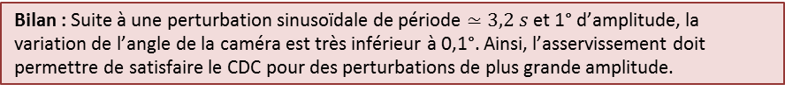
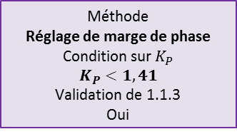
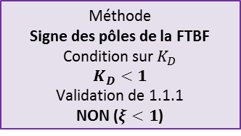
Domaine du commanditaire
Performances attendues
Domaine de la simulation
Performances simulées
Correction $K_{D}$
Méthode
Signe des pôles de la FTBF
Condition sur $K_{D}$
$$K_{D}<1$$
Validation de 1.1.1
NON ($ξ<1$)
Méthode
Analyse de simulations numériques
Validation de 1.1.2
Oui
Correction $K_{P}$
Méthode
Réglage de marge de phase
Condition sur $K_{P}$
$$K_{P}<1,41$$
Validation de 1.1.3
Oui
Bilan : Suite à une perturbation sinusoïdale de période $≃3,2 s$ et 1° d’amplitude, la variation de l’angle de la caméra est très inférieur à 0,1°. Ainsi, l’asservissement doit permettre de satisfaire le CDC pour des perturbations de plus grande amplitude.

